Slide 1
Подготовка к ГИА по информатике ЛОГИКА
Учитель информатики
МОУ «СОШ № 106»
Фандина Н.С.

Slide 2
Основы алгебры логики
Алгебра высказываний была
разработана для того, чтобы можно было
определять истинность или ложность
составных высказываний, не вникая в
их содержание.

Slide 3
В алгебре высказываний высказывания обозначаются именами логических переменных, которые могут принимать лишь два значения:
“истина” (1) и “ложь” (0).

Slide 4
над высказываниями можно производить определенные логические операции, выражаемые с помощью логических связок “и”, “или”, “не”, “если, то”….
А | В | КОНЪЮНКЦИЯ (УМНОЖЕНИЕ) | ДИЗЪЮНКЦИЯ (СЛОЖЕНИЕ) | ИНВЕРСИЯ А (ОТРИЦАНИЕ) | ИМПЛИКАЦИЯ (СЛЕДОВАНИЕ) | ЭКВИВАЛЕНТНОСТЬ (РАВНОСИЛЬНОСТЬ)
0 | 0 | 0 | 0 | 1 | 1 | 1
0 | 1 | 0 | 1 | 1 | 1 | 0
1 | 0 | 0 | 1 | 0 | 0 | 0
1 | 1 | 1 | 1 | 0 | 1 | 1

Slide 5
Задание №2
Пример 1:
Для какого из приведённых имён истинно
высказывание:
НЕ(Первая буква гласная) И НЕ(Последняя буква согласная)?
1) Емеля
2) Иван
3) Михаил
4) Никита

Slide 6
Преобразуем высказывание
(Первая буква не гласная) И (Последняя буква не согласная)→
(Первая буква согласная) И (Последняя буква гласная);
1) Емеля
2) Иван
3) Михаил
4) Никита

Slide 7
Пример 2:
Для какого из приведённых чисел истинно
высказывание:
НЕ (Первая цифра чётная) И (Последняя
цифра нечётная)?
1) 1234
2) 6843
3) 3561
4) 4562

Slide 8
Преобразуем высказывание
(Первая цифра НЕчётная) И (Последняя
цифра нечётная)? →
1) 1234
2) 6843
3) 3561
4) 4562

Slide 9
Пример 3:
Для какого из приведенных имен ЛОЖНО
высказывание:
(Третья буква гласная) ИЛИ НЕ (последняя буква гласная)
1. Елена
2. Татьяна
3. Максим
4. Станислав

Slide 10
Составим для каждого имени логическое
выражение:
1. Елена - третья буква гласная - это ИСТИНА
(1), последняя буква гласная - ИСТИНА (1).
Теперь запишем выражение, данное в задании
символьно: 1 V ¬1=1V0=1. Получили, что это
выражение ИСТИНО. Нам не подходит.
2. Татьяна – 0 V ¬1 = 0 V 0 = 0 (подходит)
3. Максим - 0 V ¬0 = 0 V 1 = 1 (не подходит)
4. Станислав - 1 V ¬0 = 1 V 1 = 1 (не подходит)

Slide 11
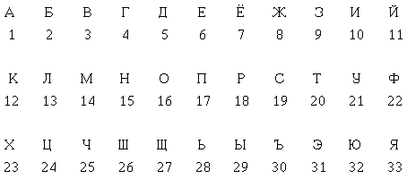
Задание №7 требует внимания и логического мышления

Slide 12
Пример 1:
Ваня шифрует русские слова, записывая
вместо каждой буквы её номер в алфавите
(без пробелов). Номера букв даны в таблице.
Некоторые шифровки можно расшифровать
несколькими способами.
Например, 311333 может означать «ВАЛЯ», может – «ЭЛЯ», а может –
«ВААВВВ».

Slide 13
Даны четыре шифровки:
3135420
2102030
1331320
2033510
Только одна из них расшифровывается
единственным способом.
Найдите её и расшифруйте.
Получившееся слово запишите в
качестве ответа.

Slide 14
Рассмотрим каждый шифр.
3135420 – начнем с конца, так как номер 0 не имеет ни одна буква в алфавите, то последняя буква будет под номером 20 – «Т»; предпоследняя буква будет иметь номер 4, так как с номером 54 буквы быть не может, значит – это буква «Г»; дальше буквы с номером 35 тоже нет, соответственно следующая буква будет с номером 5 – это «Д»; остаются три цифры 313, а это уже либо 3 и 13 – это буквы «В» и «Л», либо 31 и 3 – это буквы «Э» и «В», а это уже расшифровка двумя способами – «ВЛДГТ» или «ЭВДГТ». Нам не подходит.

Slide 15
Аналогично решаем дальше:
2102030 – «2 10 20 30» - «БИТЬ» - подходит
1331320 – «13 31 3 202 или «13 3 13 20» «ЛЭВТ», «ЛВЛТ»… не подходит
4. 2033510 – «20 33 5 10» или «20 3 3 5 10» «ТЯДИ», «ТВВДИ» – не подходит

Slide 16
Пример 2:
Ваня шифрует русские слова, записывая
вместо каждой буквы её номер в алфавите
(без пробелов). Даны четыре шифровки:
3113
9212
6810
2641
Только одна из них расшифровывается
единственным способом.

Slide 17
3113 – «3 1 1 3», «31 13»… - не подходит
2. 9212 – «9 21 2», «9 1 12»… - не подходит
3. 6810 – «6 8 10» – подходит
4. 2641 – «26 4 1», «2 6 4 1»… не подходит

Slide 18
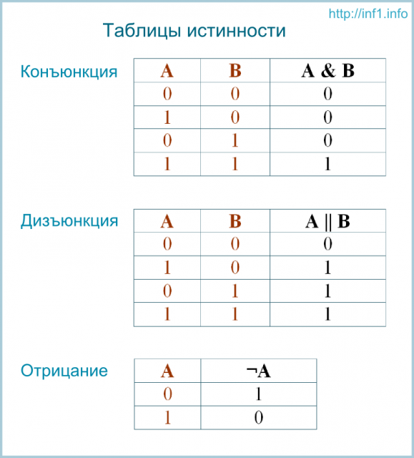
Задание № 12

Slide 19
Пример 1:
Представлен фрагмент базы данных:
Сколько записей удовлетворяют условию:
(Английский язык > 80) или
(Обществознание >= 90)
фамилия | пол | Английский язык | Русский язык | математика | обществознание
Васильев | М | 89 | 77 | 65 | 78
Смирнова | Ж | 79 | 45 | 88 | 90
Игоренко | Ж | 63 | 97 | 48 | 44
Горбушкин | М | 74 | 75 | 59 | 62
Матросов | М | 95 | 85 | 59 | 68

Slide 20
Решение:
Логическое выражение (Английский язык > 80) или (Обществознание >= 90) примет значение ИСТИНА, если истинным будет хотя бы одно из двух высказываний.
2. Обозначим высказывание (Английский язык > 80) - «А», высказывание (Обществознание >= 90) - «В» и составим таблицу истинности

Slide 21
Логическому выражению удовлетворяют три записи – 1, 2 и 5. Ответ: 3
фамилия | Английский язык | обществознание | А | В | А ИЛИ В
Васильев | 89 | 78 | 1 | 0 | 1
Смирнова | 79 | 90 | 0 | 1 | 1
Игоренко | 63 | 44 | 0 | 0 | 0
Горбушкин | 74 | 62 | 0 | 0 | 0
Матросов | 95 | 68 | 1 | 0 | 1

Slide 22
Пример 2:
Дан фрагмент базы данных:
Сколько записей в данном фрагменте удовлетворяют условию:
Название планеты | Орбитальная скорость, км/с | Средний радиус, км | Наличие атмосферы
Меркурий | 47,9 | 2440 | Следы
Венера | 35 | 6050 | Очень плотна
Земля | 29,8 | 6371 | Плотная
Марс | 24,1 | 3397 | Разреженная
Юпитер | 13,1 | 69900 | Очень плотна
Сатурн | 9,6 | 58000 | Очень плотна
Уран | 6,8 | 25400 | Очень плотна
Нептун | 5,4 | 24300 | Очень плотна
Плутон | 4,7 | 1140 | Очень плотна

Slide 23
(Наличие атмосферы = «Очень плотн.») И (Средний радиус, км > 10000)?
Логическому выражению удовлетворяют четыре записи – 5, 6, 7 и 8. Ответ: 4
Название планеты | Средний радиус, км - А | Наличие атмосферы - В | А | В | А и В
Меркурий | 2440 | Следы | 0 | 0 | 0
Венера | 6050 | Очень плотна | 0 | 1 | 0
Земля | 6371 | Плотная | 0 | 0 | 0
Марс | 3397 | Разреженная | 0 | 0 | 0
Юпитер | 69900 | Очень плотна | 1 | 1 | 1
Сатурн | 58000 | Очень плотна | 1 | 1 | 1
Уран | 25400 | Очень плотна | 1 | 1 | 1
Нептун | 24300 | Очень плотна | 1 | 1 | 1
Плутон | 1140 | Очень плотна | 0 | 1 | 0

Slide 24
Задание № 18

Slide 25
Пример 1:
В таблице приведены запросы к поисковому серверу. Расположите обозначения запросов в порядке возрастания количества страниц, которые найдёт поисковый сервер по каждому запросу.
Для обозначения логической операции «ИЛИ» в запросе используется символ |, а для логической операции «И» – &.
А) Пушкин | Евгений | Онегин
Б) Пушкин | Онегин
В) Пушкин & Евгений & Онегин
Г) Пушкин & Онегин

Slide 26
Решение:
Максимальное количество страниц найдено по запросу А, в котором больше слов и все они связаны логической операцией ИЛИ, так как в этом случае сервер найдёт страницы, на которых есть хотя бы одно слово из трёх.
А) Пушкин | Евгений | Онегин

Slide 27
Минимальное количество страниц будет найдено по запросу В, в котором больше слов и они связаны логической операцией И, так как результатом поиска будут страницы, содержащие одновременно все три слова.
В) Пушкин & Евгений & Онегин

Slide 28
При сравнении запросов Б и Г рассуждаем аналогично, количество найденных по запросу Г страниц будет меньше, чем по запросу Б.
Б) Пушкин | Онегин
Г) Пушкин & Онегин
Следовательно в порядке возрастания запросы расположатся так:
ВГБА

Slide 29
Пример 2:
В таблице приведены запросы к поисковому серверу. Расположите коды запросов в порядке убывания количества страниц, который найдёт поисковый сервер по каждому запросу.
А - (Муха & Денежка) | Самовар
Б - Муха & Денежка & Базар & Самовар
В - Муха | Денежка | Самовар
Г - Муха & Денежка & Самовар

Slide 30
Решение:
Максимальное число страниц будет найдено по запросу В, так как там больше слов, связанных логической операцией ИЛИ ( сервер выдаст страницы на которых есть хотя бы одно из трёх слов)
В - Муха | Денежка | Самовар
Минимальное количество страниц – по запросу Б, так как там больше слов, связанных логической операцией И (сервер найдет страницы на которых есть одновременно четыре слова)
Б - Муха & Денежка & Базар & Самовар

Slide 31
Сравнивая запросы А и Г получаем, что количество страниц по запросу А будет больше, чем по запросу Г.
А - (Муха & Денежка) | Самовар
Г - Муха & Денежка & Самовар
Ответ: ВАГБ

Slide 32
В логике
нет
ничего
случайного.
Людвиг Витгенштейн

